Slide 1
Повторение!
Тема: Программные средства в решении задач медицинской информатики
ПЛАН ЗАНЯТИЯ
Программные средства. Обзор
Базы данных
Домашнее задание

Slide 2
Основные понятия и определения информатики
Все, с чем приходится иметь дело человеку (документы, картины, фильмы, звуки), в компьютере представлены в цифровой форме. Современные компьютеры работают в так называемой двоичной системе счисления. Иными словами, в компьютерах нет ничего, кроме миллиардов 0 и 1.
Основное понятие в информатике это бит. Бит (binary digit) – основная единица количества информации, соответствует одному двоичному разряду, т.е. может принимать значение 0 или 1.
Для отображения основных символов - русские и латинские буквы (прописные и строчные), цифры, знаки (!»№;%:? и т.д.) - достаточно восьми двоичных разрядов. Каждому символу соответствует уникальная комбинация из 0 и 1. Всего таких комбинаций может быть 256. (2⁸=256) Набор из 8 бит называется байт. 1 байт = 8 бит
Таким образом, каждому символу соответствует 1 байт. 1 байт это очень мало. Поэтому в информатике приняты следующие обозначения:
1 Кбайт = 1024 байт = 2¹⁰ байт
1 Мбайт = 1024 Кбайт = 2¹⁰ Кбайт
1 Гбайт = 1024 Мбайт = 2¹⁰ Мбайт
1 Тбайт = 1024 Гбайт = 2¹⁰ Гбайт
Скорость передачи информации измеряется в бит/сек.
Задача: Пусть емкость винчестера (это жесткий диск) равна 1 Тбайт, емкость DVD-диска – 4,7 Гбайт. Сколько DVD-дисков поместится на винчестере? Решение: 1 ТБ = 1024 Гбайт, тогда на этом жестком диске может разместиться 1024:4,7= 217,8 т.е. 217 полных DVD дисков.

Slide 3
Основные понятия и определения информатики
Продолжение.
Файл – это множество логически объединенных записей, имеющее имя.
Например, это может быть текст или компьютерная программа.
Папка (каталог) – это группа логически объединенных файлов, имеющая имя.
Таким образом, в папке могут быть файлы и (или) другие папки.
Полное имя файла = путь к файлу + имя файла
С:\информатика\test.exe
Путь к файлу Имя файла
где
С: – логическое имя диска
информатика - папка (каталог), в которой хранится файл test.exe
Имя файла состоит из основного имени (test) и расширения (exe)

Slide 4
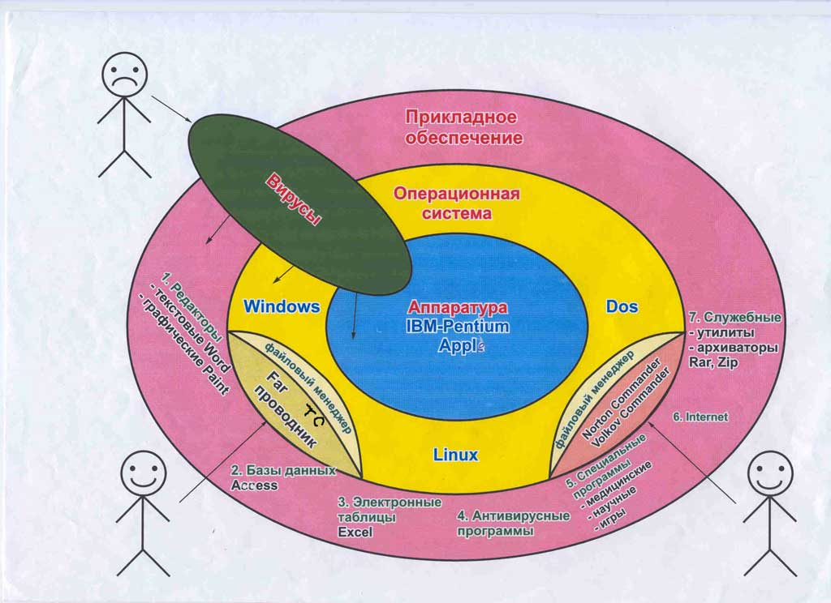
Общая схема программного обеспечения современного ПК
Прикладное
программное обеспечение
Операционная
система
Аппаратная
часть
MacОs
-файловый менеджер
OS/2

Slide 5
Основные функции ОС:
ОС- комплекс программ, обеспечивающих оптимальное распределение ресурсов компьютера с целью обработки информации пользователя
Управление: - процессором; - оперативной памятью; - периферийными устройствами; - жестким диском; - видеокартой.
Загрузка программ в оперативную память и их выполнение.
Управление многозадачностью.
Сообщения об ошибках.

Slide 6
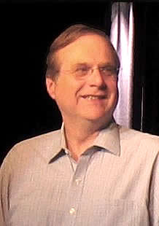
Операционная система Windows (1985 г. ) – семейство проприетарных операционных систем корпорации Microsoft, основанных на применении графического интерфейса (оконного).
Билл Гейтс
Пол Аллен
Программное обеспечение, являющееся частной собственностью авторов или правообладателей и не удовлетворяющее критериям свободного программного ПО

Slide 7
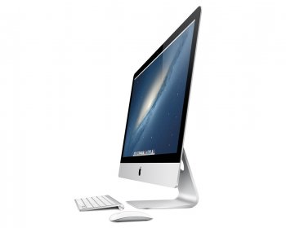
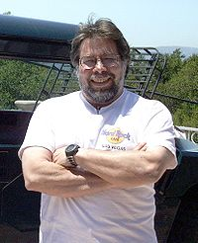
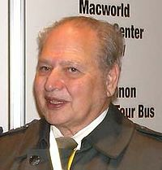
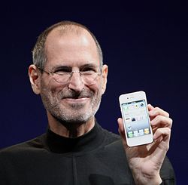
Операционная система Macintosh (1984 г.)
MacОs представляет собой линейку операционных систем, созданных компанией Apple
Цена
150 - 200 т.р.
Apple iMAC MD096RS/A
Стив Джобс Стив Возняк Рональд Уэйн

Slide 8
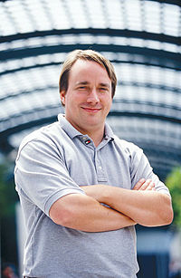
Операционная система Linux (1991 г.)
Linux — семейство операционных систем с открытым исходным кодом. Linux назван в честь Линуса Торвальдса, создателя ядра Linux в 1991 году. Большинство серверов работают под Linux
Линус Торвальдс

Slide 9
Общая схема программного обеспечения современного ПК
Прикладное
программное обеспечение
Операционная
система
Аппаратная
часть
MacОs
-файловый менеджер
OS/2

Slide 10
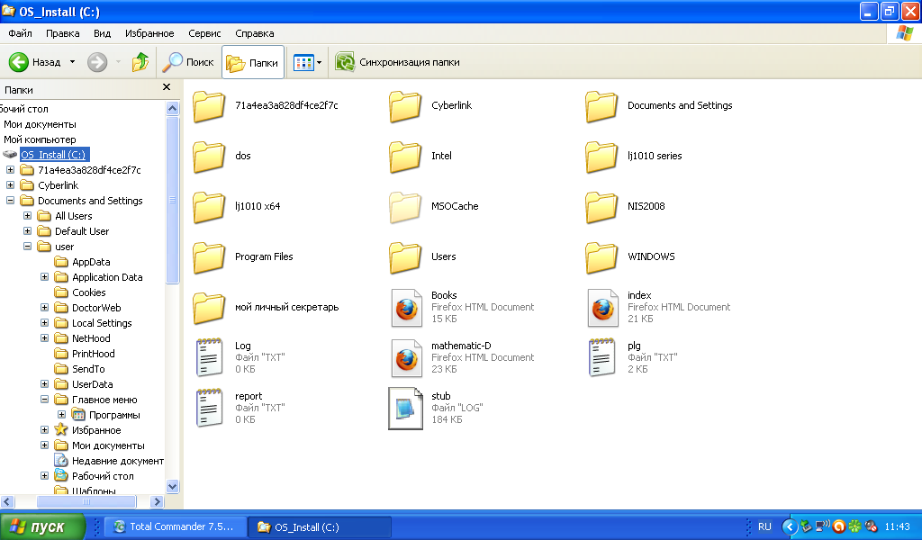
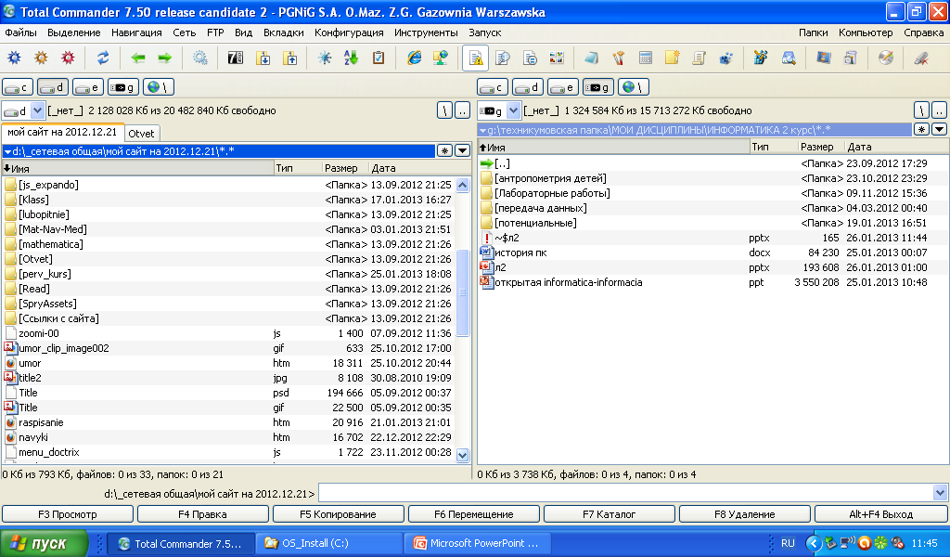
«Проводник»
Файловый менеджер (англ. File manager)
Компьютерная программа, предоставляющая интерфейс для работы с папками и файлами
«Total Commander» и (Free Commander)

Slide 11
Общая схема программного обеспечения современного ПК
Прикладное
программное обеспечение
Операционная
система
Аппаратная
часть
MacОs
-файловый менеджер
OS/2

Slide 12
Графические редакторы

Slide 13
Ра́стровое изображе́ние - сетка пикселей или цветных точек.
Полученный двухмерный массив называется растром.
Paint Photoshop
*.bmp
*.jpg
*.tif
*.gif
*.psd

Slide 14
Достоинства и недостатки растровой графики
+Распространённость
+Высокая скорость обработки сложных изображений, если не нужно масштабирование.
- Большой размер файлов.
- Невозможность идеального масштабирования.

Slide 15
Ве́кторная гра́фика —
способ представления объектов и изображений в компьютерной графике, основанный на использовании элементарных геометрических объектов и математических функций.
Corel Draw *. cdr
Autocad *.dwg

Slide 16
Достоинства и недостатки векторной графики
+При масштабировании изображение заново вычисляется не искажается
+Размер векторного файла значительно меньше растрового
-Необходимость программной обработки файла:
- Для этого может потребоваться значительная нагрузка на процессор.
-«Слабый» процессор может не справиться.

Slide 17
Какое изображение в формате растровой графики, а какое в векторной? Почему?
Векторная
Растровая

Slide 18
ПРОГРАММНЫЕ СРЕДСТВА
При решении задач медицинской информатики используются как стандартные программные средства, так и специально разработанные программы
Стандартные программы
Специализированная программа
MS Office
Графический редактор
Программа для документооборота
Бухгалтерская программа

Slide 19
ИНФОРМАЦИОННЫЕ СИСТЕМЫ
Медицинская информационная система (МИС) «Медиалог»
Microsoft – MS Isa server, MS Exchange server, MS Live Сommunication server, MS SQL server, MS SQL server, ОС MS server, ОС MS 7/10, MS Office
1C - Предприятие 7.7, 8.3, Камин 1.0, Бухгалтерский учет 8.0
Евфрат документооборот
Acronis Backup & Recovery server
Adobe Photoshop
Corel draw
ФГБУ «ФЦТОЭ» Минздравсоцразвития России (г.Чебоксары)

Slide 20
Общая схема программного обеспечения современного ПК
Прикладное
программное обеспечение
Операционная
система
Аппаратная
часть
MacОs
-файловый менеджер
OS/2

Slide 21
База данных — это файл специального формата, содержащий информацию, структурированную заданным образом.
Задание: Посмотрите презентацию ACCESS. На практических занятиях мы будем работать с этой программой.
И сделайте конспект презентации Аccess

Slide 22
Тема ПО. Домашнее задание №1
Кобринский Б.А., Зарубина Т.В. Медицинская информатика. 2016
1.1 - 1.3
2.1 - 2.3
К студентам III курса:
Повторите по учебнику эти разделы.
На II курсе вы занимались по этому учебнику и делали конспект. Если свой конспект нашли, то просто повторите материал.
Если не нашли, то придется сделать.
В любом случае – мне показать надо..
С ув. Л.А.

Slide 23
Домашнее задание №2 Заполнить таблицу:
 | Определение | MS Office | Open LibreOffice
Текстовый редактор/ процессор
Электронные таблицы
Мастер презентаций
Базы данных
Notes:
Альтернативный пакет

Slide 24
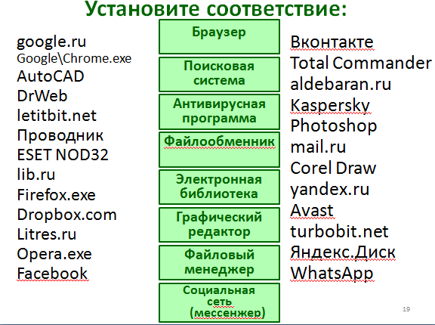
Задание №3. Основные функциональные группы программ и сервисов в интернете

